Slide 1
微课、慕课---反转课堂在基础教育的应用研究
智慧云课
引领全景多维的
自主学习新时代
北京智慧教与学信息技术研究院
刘德亮

Slide 2
报告目录
CONTENTS PAGE
P1.数字校园概况
P2.在线教学平台建设
P3.智慧云课应用实践
P4.未来教与学展望

Slide 3
信息化建设概况

Slide 4
我国数字校园建设情况现状分析
2017年是国家针对中小学教育改革的改革年，传统的三通两平台中的教育资源平台需要及时的进行调整来适应教改的需求，2016年全国各个地市学校都在进行数字化教学平台的建设与规划，造成了针对智慧教学平台的迫切性。
硬件环境：重点中小学校园网络、终端设备已经具备网络学习条件，2015年已经有85%的学校能够连接互联
网，6%的学校互联网带宽达到100Mbps以上。
资源建设：通过同步课，教师自己录制的、各个出版社出版的、学校自己录制的、各区县教研部门组织录制的
还有教育部门系统录制的，产生了大量的教学资源。参加过北京数字学校录制的专家、教师、教研
员录制质量有保证，可以按照出版水准录制资源。
平台建设：20%的中小学建立了自己学校的教学空间，一旦出现类似雾霾极端天气时就束手无策，大多数的学
校往往使用电子邮件公共邮箱、微信朋友圈、QQ聊天室、网校提供的课程以及北京数字学校提供
的资源进行教与学。
存在问题：视频资源（微课、慕课）良莠不齐，视频资源不成系统及体系结构，教师没有充分内容、教师无
法掌控学生学习 状况，学校主管失去教与学的掌控，中小学生面无法实现同步学习，没有一个属
于学校属于教师和学生自主掌控没有干扰的适合2017年教改需求的云课堂。
建设
现状

Slide 5
在线教育平台的构建

Slide 6
在线教育平台的技术特点
平台 | 优势 | 劣势
数字学校平台 | 资源多，权威性强 资源以学科为单位归类 | 1.内容分类精细化不足 2.平台交互性不足 3.老师的参与度不够
网校平台 | 教材丰富 老师学生实现了教学互动 教学资源依据知识点进行了归纳总结 | 1.广播式教学，无法实现与课程结合 2.没有实现依据大纲实现知识点、练习和测验的 多维度结合 3.缺乏良好的教学反馈机制
互联网平台 | 视频和知识点丰富 老师学生间有互动 | 1.结构化资源的体系化和精细化不足 2.老师，学生和学校的粘度不够 3.缺乏资源的数据统计
IPTV平台 | 依托互联网，接入便捷 可以开展直播教学 | 1.点播式教学，互动性差 2.分类精细度 3.学习效果的反馈机制不足
现有
平台
分析

Slide 7
智慧云课平台的设计目标

Slide 8
智慧云课—学校端的功能
统计分析平台
学科数据
实时统计分析
学校痛点
实现数字教学资源的系统化及结构化，实现资源的共享
实现对学校数字教学资源的高效监控和有效分配
通过知识点、考试、测验直观的掌握老师的教学数据
及时掌握老师教学中与学生的互动反馈，发现教学中的问题。
直观的掌握学生学习期间的考试成绩、作业等实时的相关数据
进行学生学习期间的学习数据轨迹跟踪，形成图形化的电子学习档案
统计分析平台
学科资源访问量
实时统计分析
统计分析平台
人员数据
实时统计分析
统计分析平台
首页直观数据显示
包含视频等9个
维度
统计分析平台
完成率数据
实时统计分析

Slide 9
智慧云课—教师端的功能
老师的痛点
数字教学资源如何与教学大纲实现同步，实现教学的线上与线下结合。
数字教学资源的结构化和系统化，实现资源的集中管理和高效的共享。
实现学生每天的作业如何快速的部署和批阅及作业完成后的量化统计。
需要学生相关知识点的掌握情况和统计数据分析， 发现 教学中的问题。
需要学生成绩的主、客分析及习题正答率的图形化统计，提高教学质量。
需要依据知识点、教辅和试卷等多维度的海 量题库资源， 提高教学效率。
缺乏学生学习大数据的分析，及时的对学生的学习情况进行指导和跟踪。

Slide 10
智慧云课—学生端功能
学生痛点
数字教学资源视频没有和教学大纲关联互动，零散和独立，无法实现系统化学习
资源课程的目录没有和相关的知识点、PPT实现统一的关联互动，形成统一整体
试题、作业、试卷没有和相关知识点的关联，无法实现针对学习薄弱点的强化学习
无法针对自己学习成绩的进行系统的分析，高效的总结出相关薄弱点
针对自己薄弱点，试题和试卷需要海量查找，无法精确定位;缺乏自身学习数据的长期轨迹跟踪

Slide 11
智慧云课平台的应用

Slide 12
智慧云课平台的组成体系
智慧云课
课程管理
教学管理
题库管理
资源管理
走班选课
统计分析
测验体系
课程资源体系
学习检测体系
教学管理体系
数据统计分析体系

Slide 13
智慧云课平台课程资源体系结构
不同版本教材的模板化和知识点体系化的建设与维护
丰富的校本课程和可维护的自媒体课程资源的生产与发布
多维度的课程资源（包括视频、PPT、教案、阅读资料等9个维度）
各个学科老师可充分参与到资源的制作、审核，发布和管理的过程
云平台课程资源实时更新和同步，使用便捷，维护简单
课程资源体系

Slide 14
智慧云课课程资源体系-课程目录

Slide 15
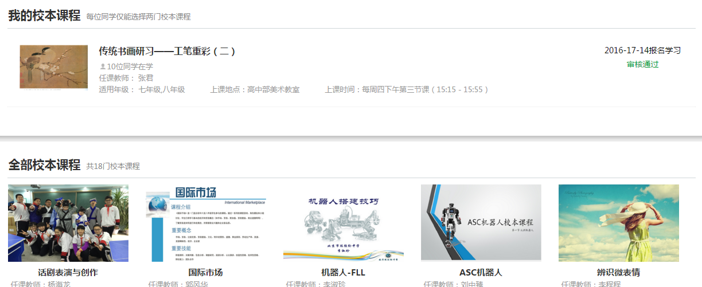
智慧云课课程资源体系-课程目录

Slide 16
智慧云课课程资源体系-资源管理

Slide 17
智慧云课课程资源体系-资源管理

Slide 18
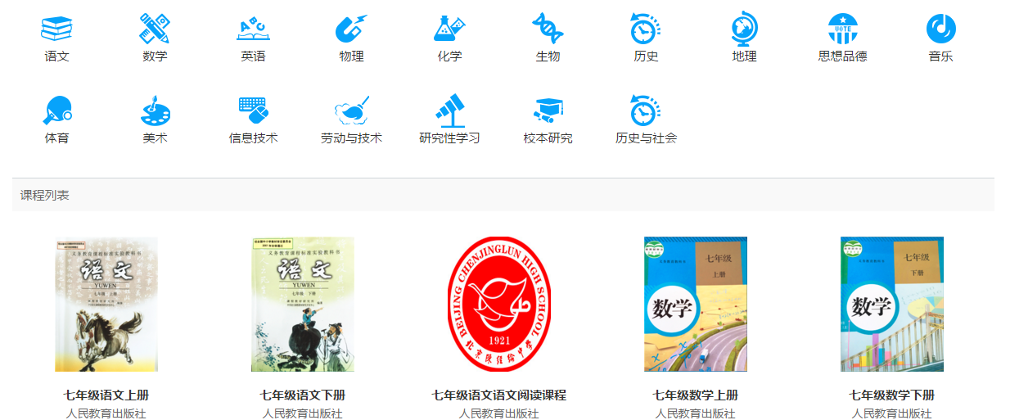
智慧云课课程资源体系-课程学习

Slide 19
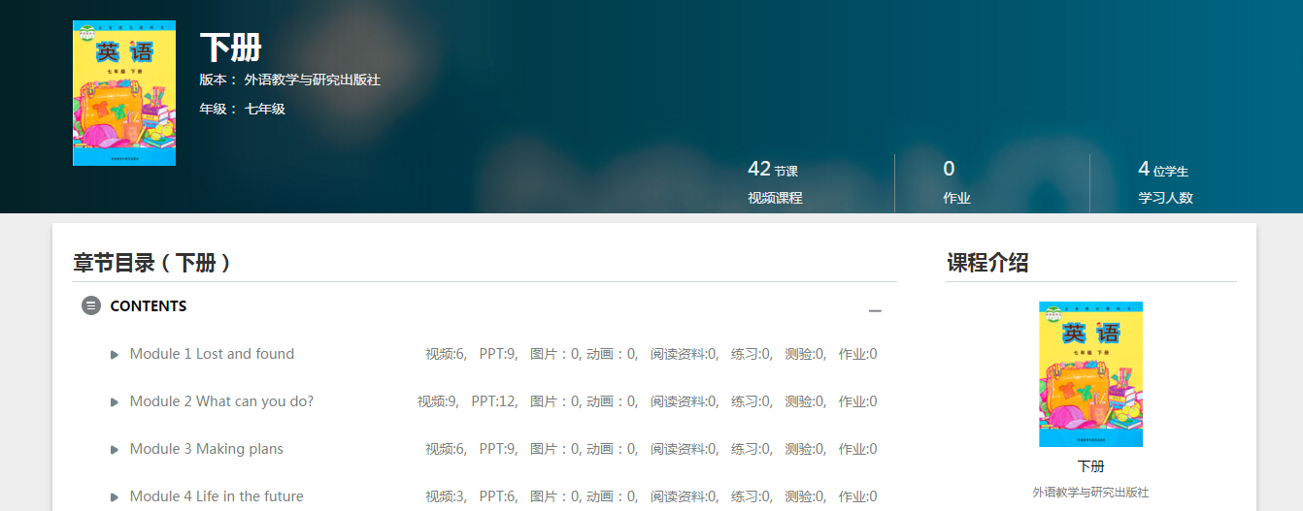
智慧云课课程资源体系-课程学习

Slide 20
智慧云课课程资源体系-课程学习

Slide 21
智慧云课平台课程资源体系结构
知识点、教辅、试卷和自定义等丰富多彩类型的题库数据
丰支持单选、多选、
多维度的课程资源（包括视频、PPT、教案、阅读资料等9个维度）
各个学科老师可充分参与到资源的制作、审核，发布和管理的过程
云平台课程资源实时更新和同步，使用便捷，维护简单
学习检测体系

Slide 22
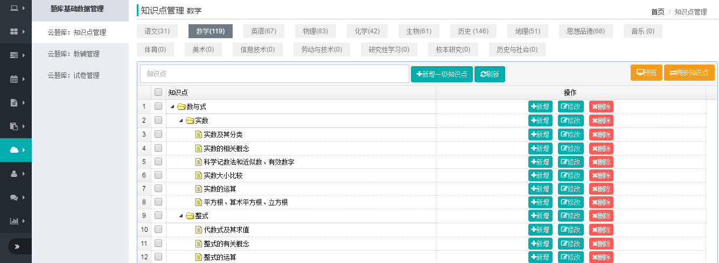
智慧云课学习检测体系-题库管理

Slide 23
智慧云课学习检测体系-题库管理

Slide 24
智慧云课学习检测体系-作业管理

Slide 25
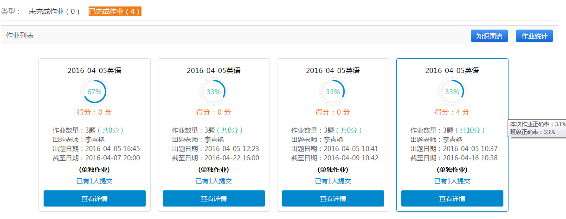
智慧云课学习检测体系-作业管理

Slide 26
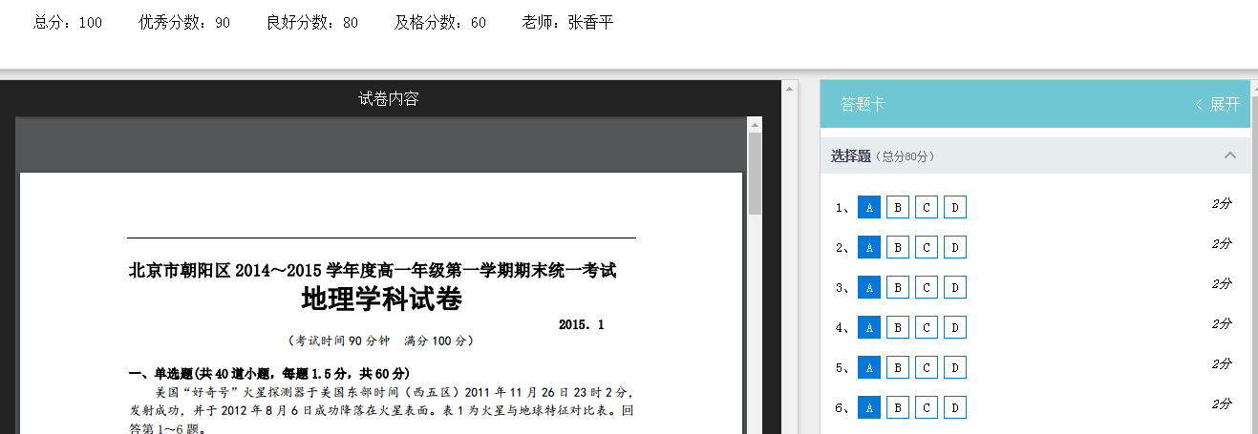
智慧云课学习检测体系-试卷管理

Slide 27
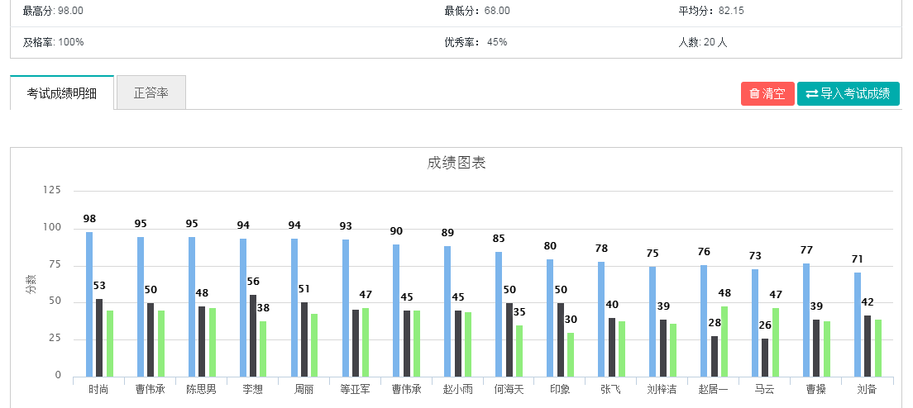
智慧云课学习检测体系-成绩管理

Slide 28
智慧云课平台课程资源体系结构
不同版本教材的模板化和知识点体系化的建设与维护
丰富的校本课程和可维护的自媒体课程资源的生产与发布
多维度的课程资源（包括视频、PPT、教案、阅读资料等9个维度）
各个学科老师可充分参与到资源的制作、审核，发布和管理的过程
云平台课程资源实时更新和同步，使用便捷，维护简单
教学管理体系

Slide 29
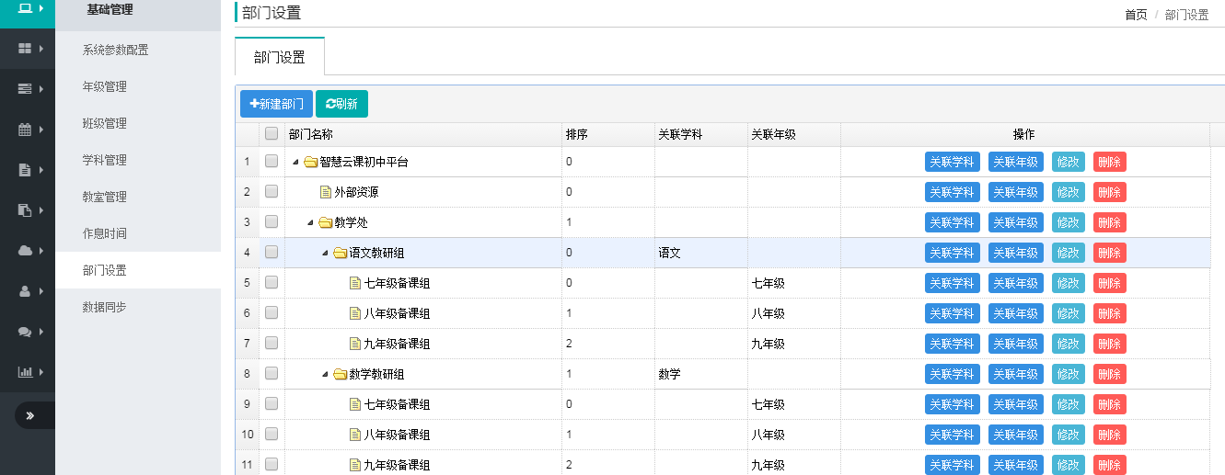
智慧云课教学管理体系-教师管理

Slide 30
智慧云课教学管理体系-教师管理

Slide 31
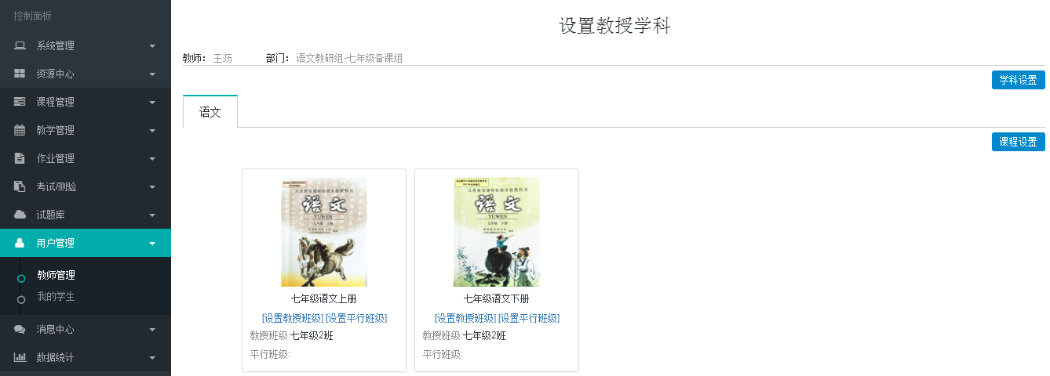
智慧云课教学管理体系-教师管理

Slide 32
智慧云课教学管理体系-选课管理

Slide 33
智慧云课教学管理体系-选课管理

Slide 34
智慧云课教学管理体系-选课管理

Slide 35
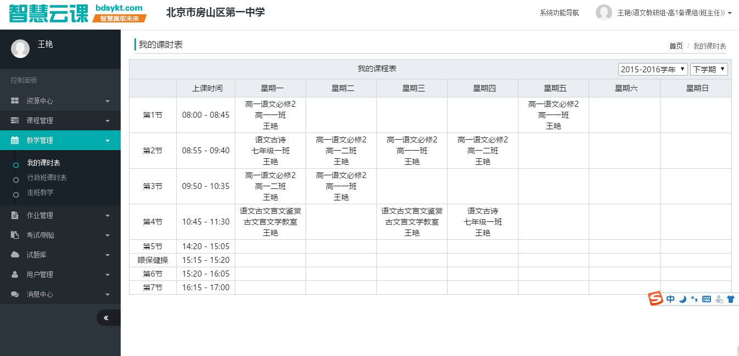
智慧云课教学管理体系-课表管理

Slide 36
智慧云课平台数据统计分析体系
各个学科的实时图表化多纬度的资源数据展示
包含学科、完成率、人员等多维度的详尽数据统计与展示
资源统计的维度包括视频、PPT、教案、阅读资料等9个维度
详尽的各个学科的资源访问量数据实时统计与反馈
首页展示个人+学科数据，直观高效管理学科资源
数据统计分析体系

Slide 37
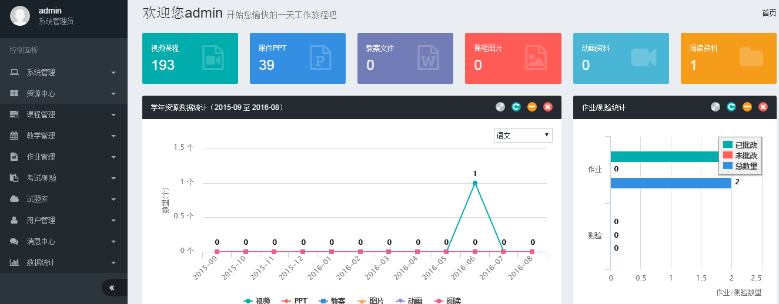
智慧云课平台数据统计分析体系

Slide 38
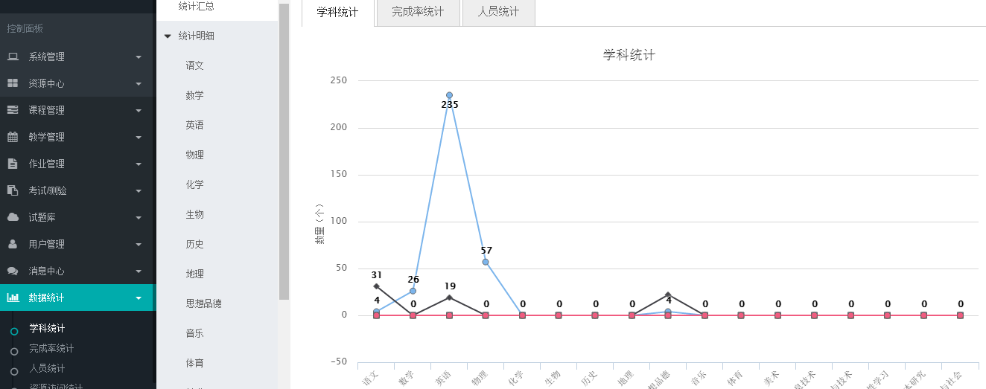
智慧云课平台数据统计分析体系

Slide 39
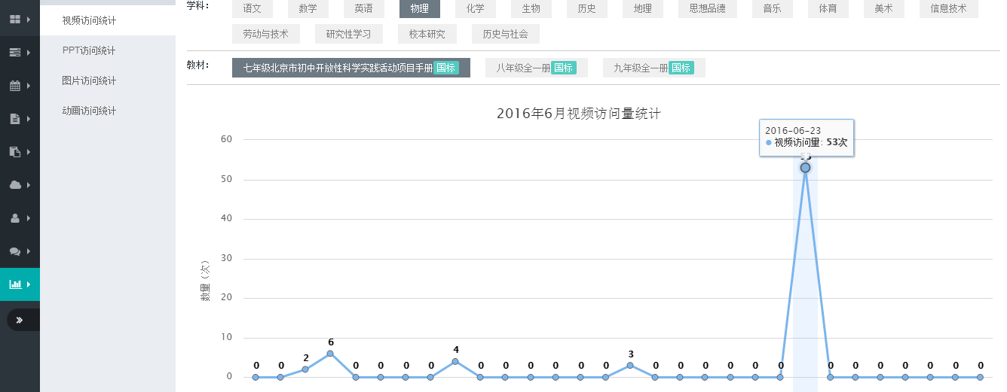
智慧云课平台数据统计分析体系

Slide 40
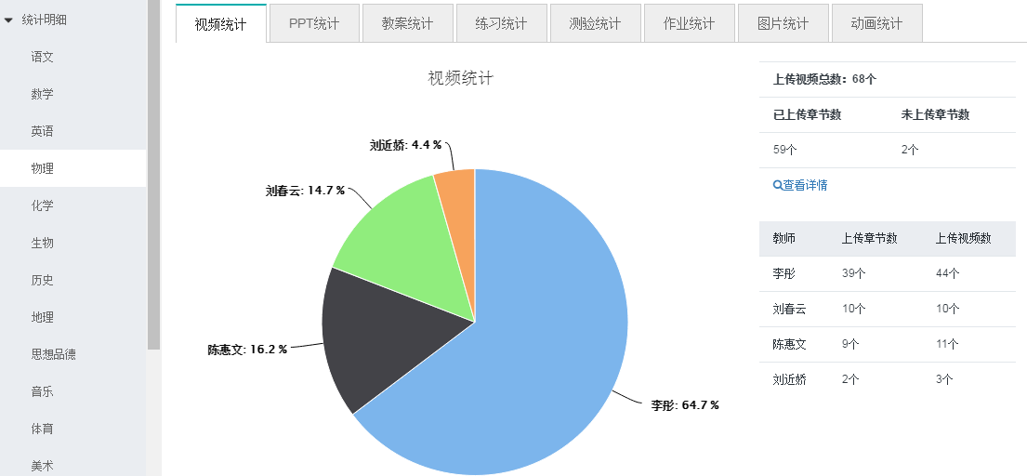
智慧云课平台数据统计分析体系

Slide 41
结束语

Slide 42
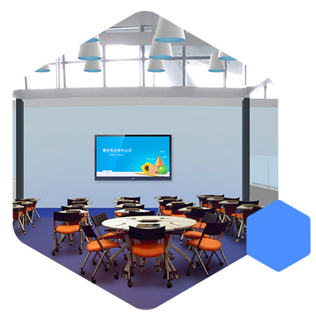
结束语
一句话
智慧云课平台是专注于打造全景+多维的智慧学习云平台，通过智慧云课平台结构化和知识点化的课程资源，与线上结合的VR专题，线下的Wiki的讨论笔记，大数据的评价体系等维度切入智慧校园的运营服务。
无论从平台架构、业务模型和运营经验 等各个方面均处于领先地位。
………………………………………………………………………………………………………………..
特征描述
平台实现了多维度资源的结构化和知识体系化的建设和维护
实现了教学资源的自由重组，生成自媒体的教材和专有的校本课程
通过专题化的VR技术实现在线课程的延展和实践拓展
Wiki平台记录学生的活动笔记和讨论，参与学生的主观评价体系
全面支持2017年教育改革的自主选课及走班
练习、测验和作业的快速和分级在线部署及知识图谱的总结归纳
采集老师、学生、学校和家长的数据，形多维的大数据分析系统

